Slide 1
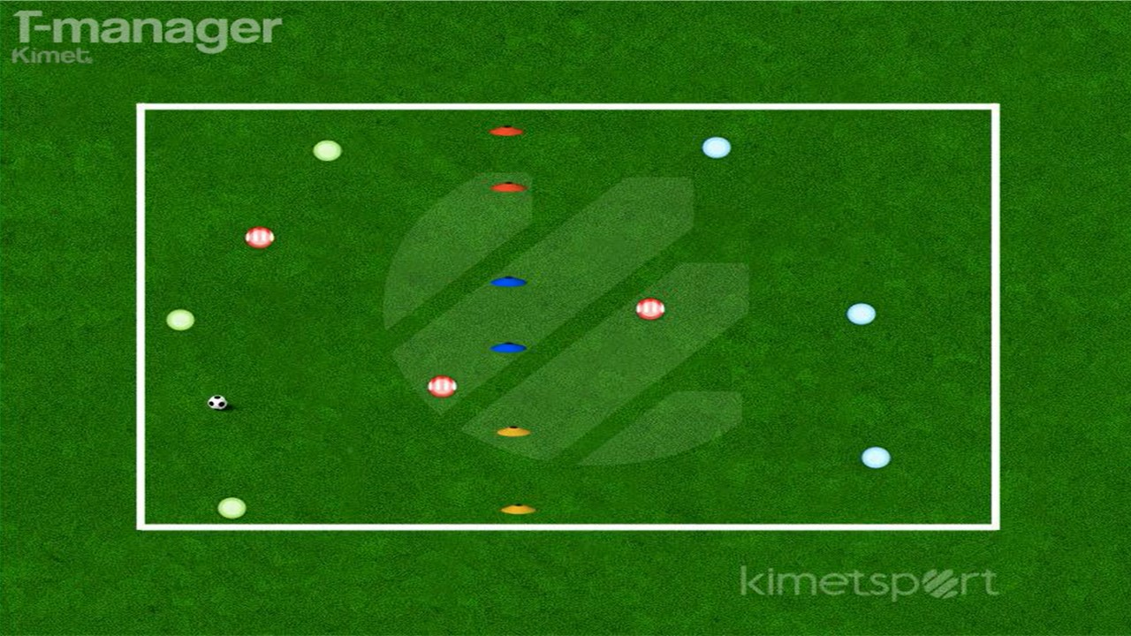
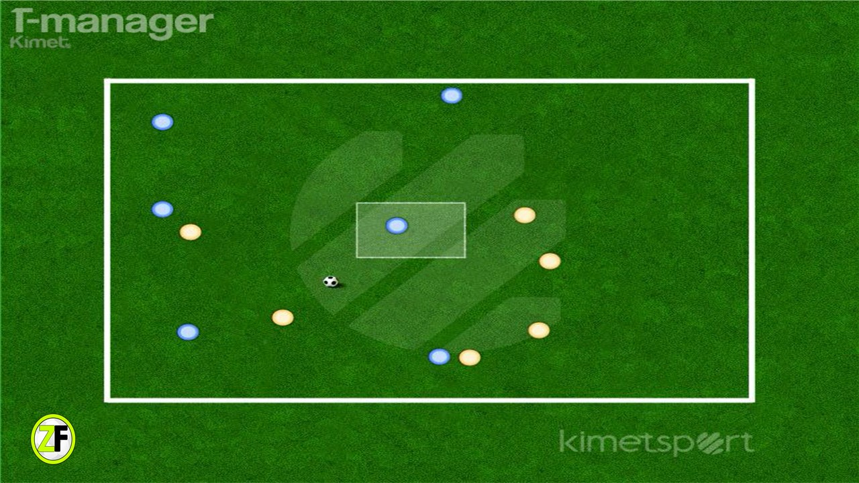
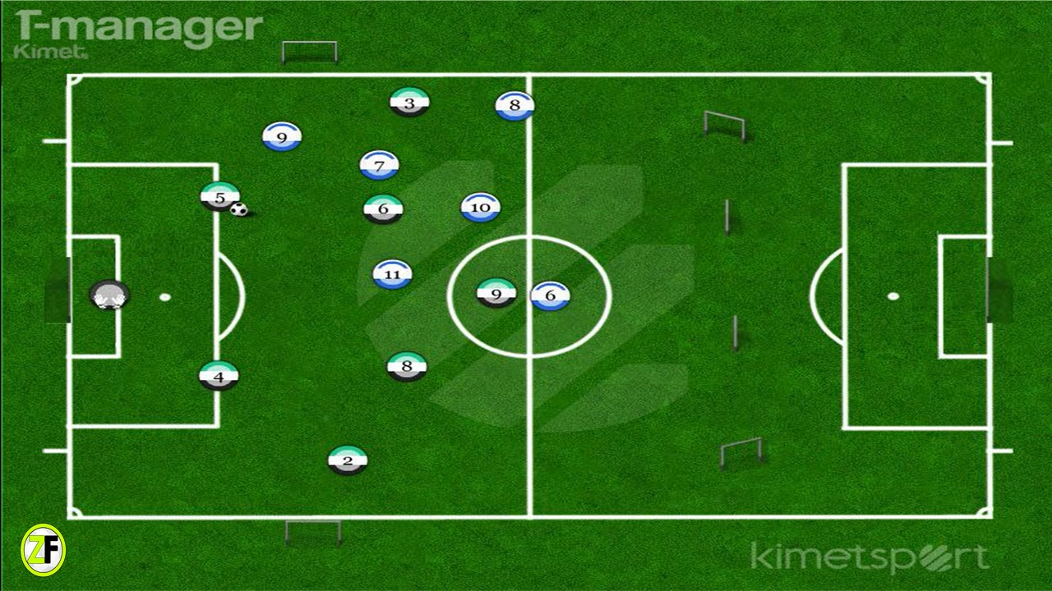
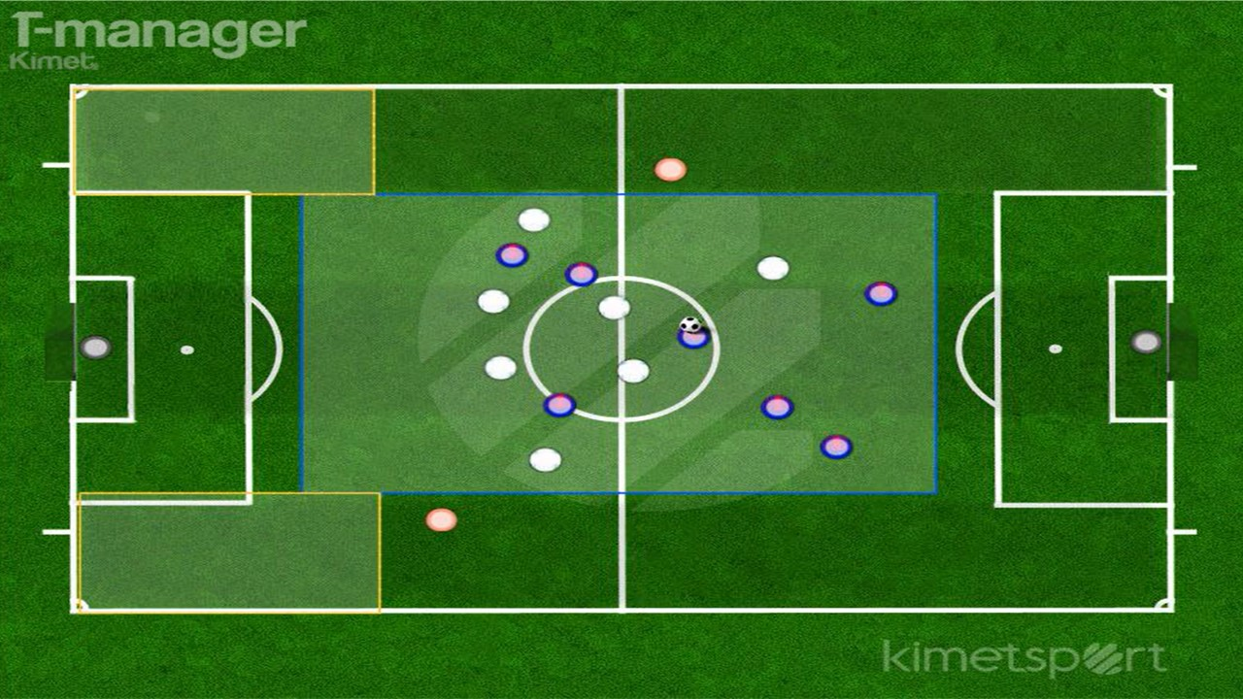
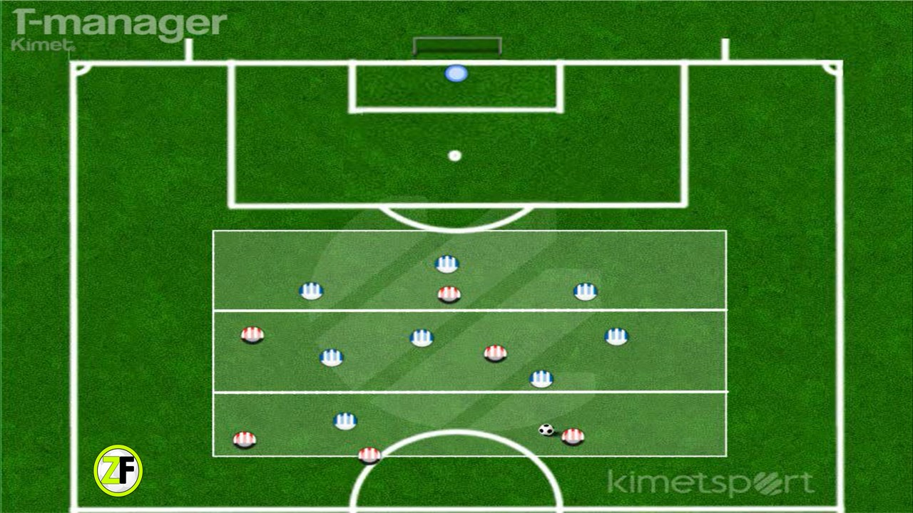
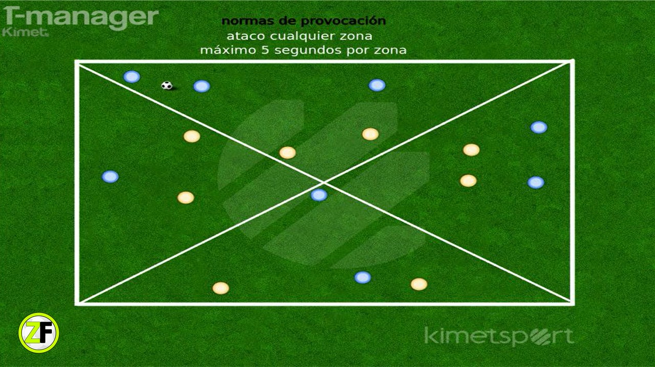
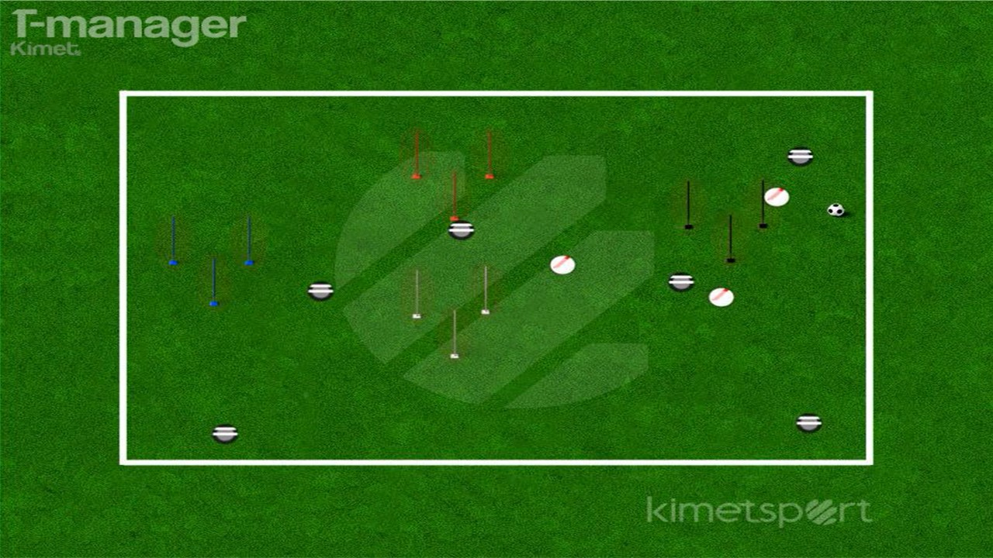
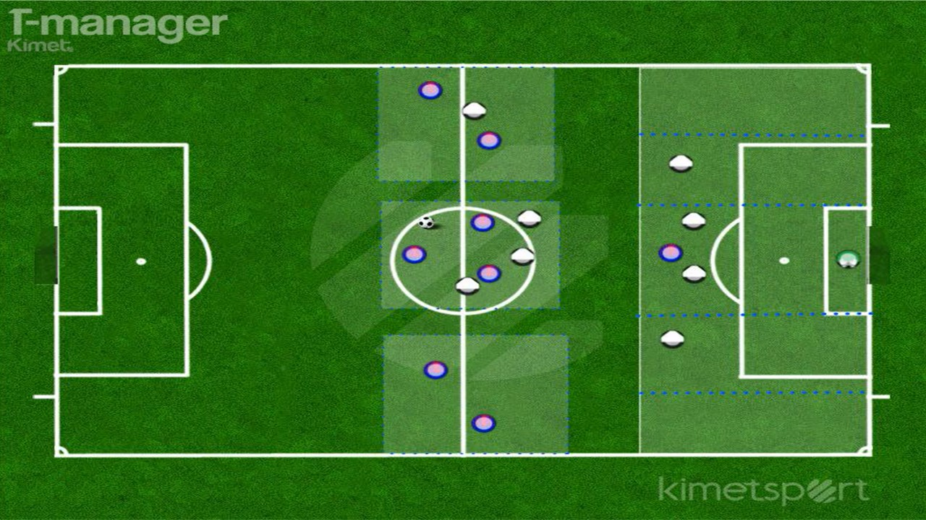
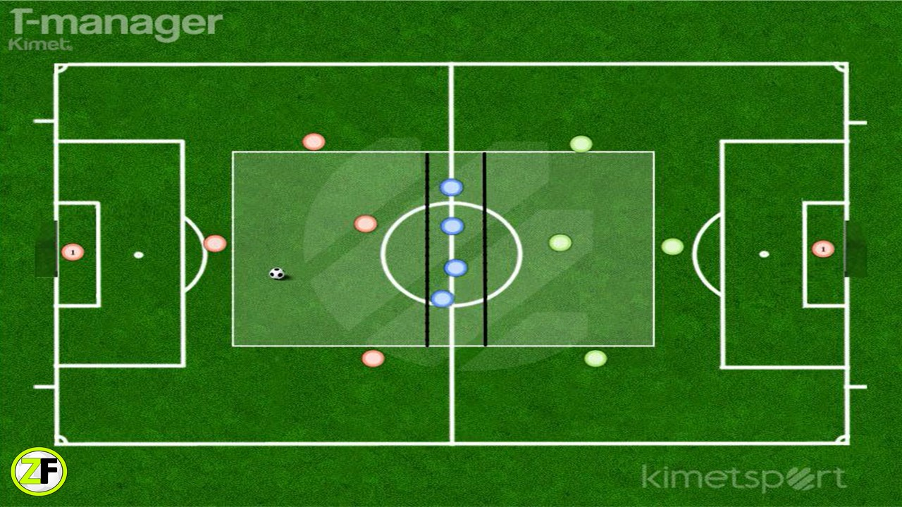
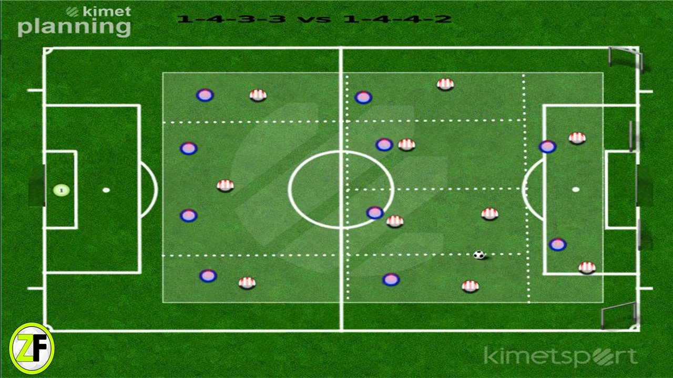
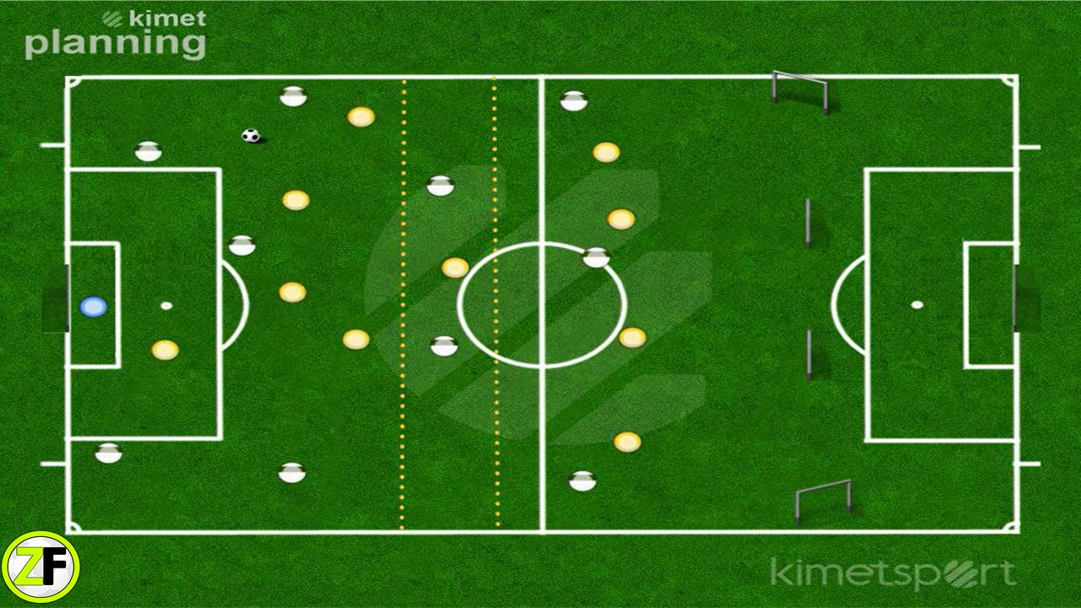
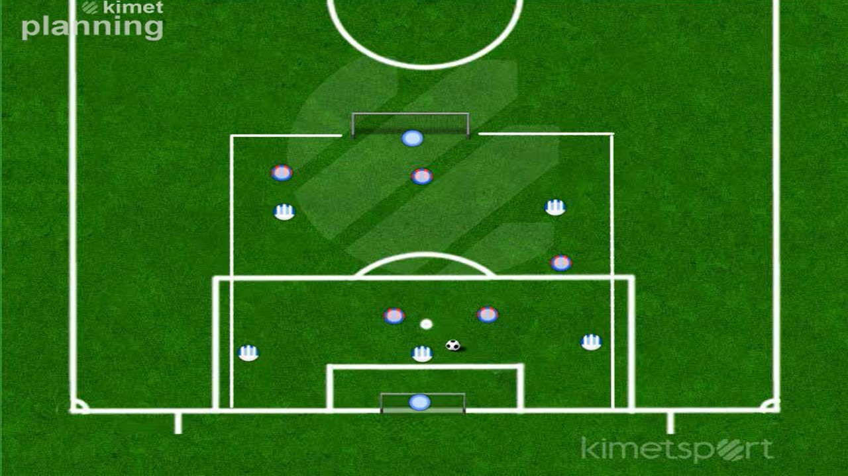
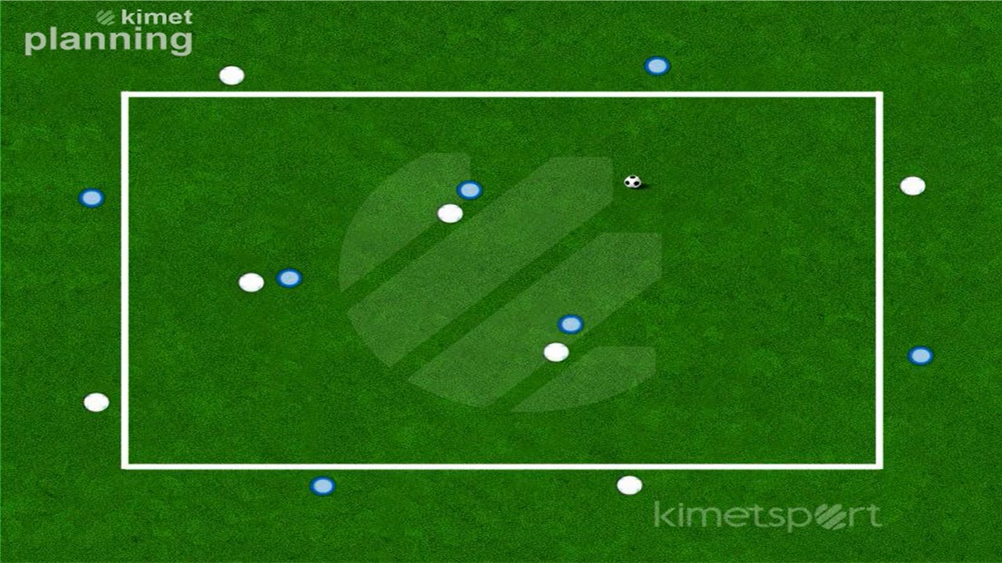
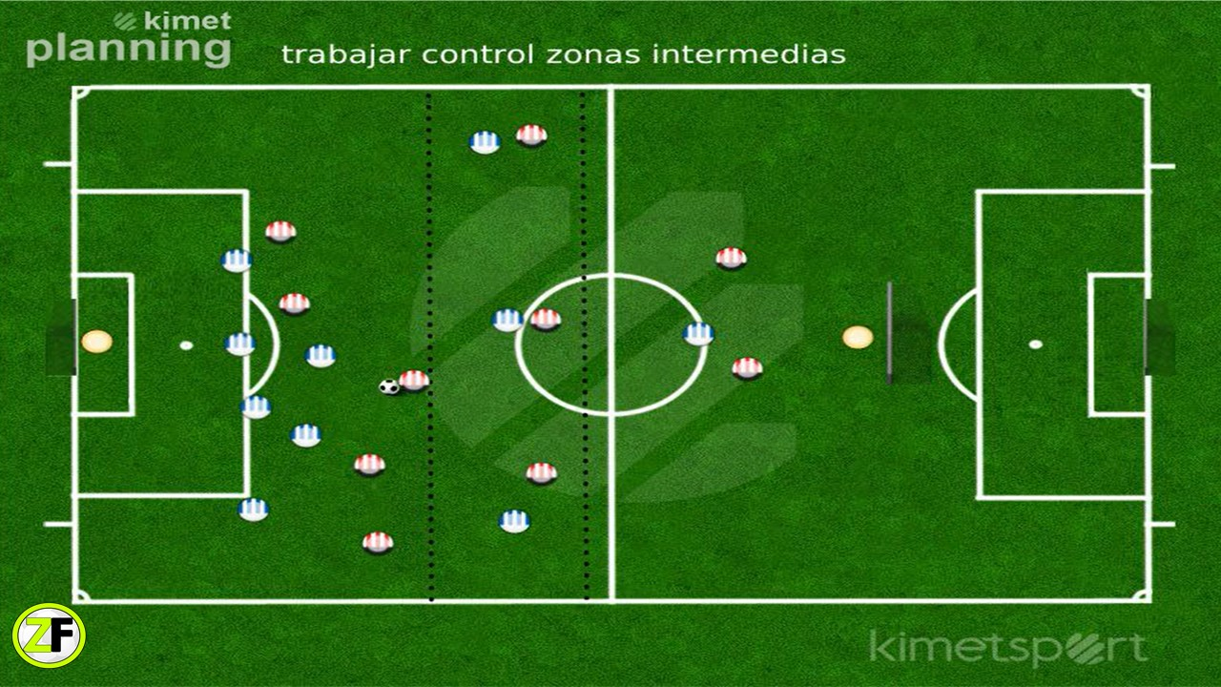
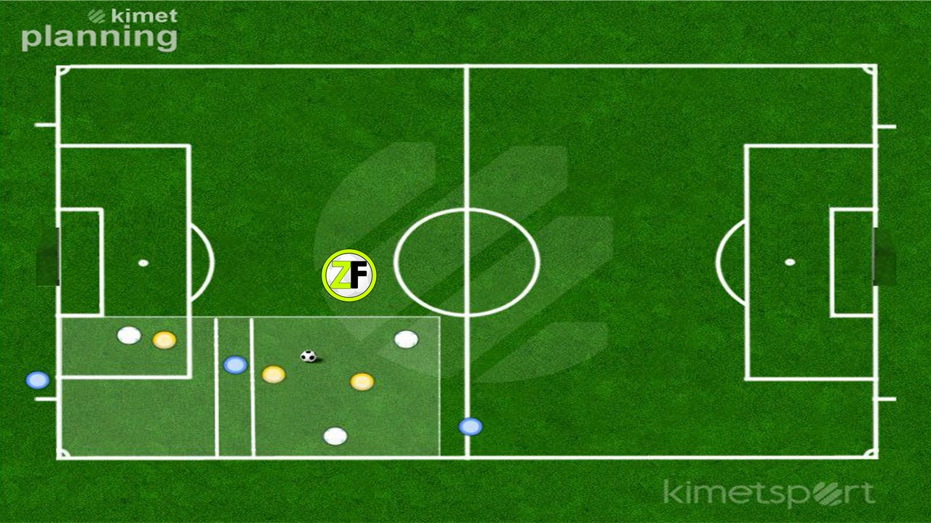
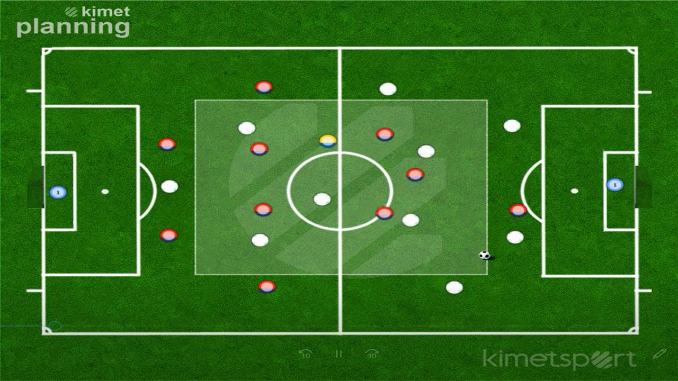
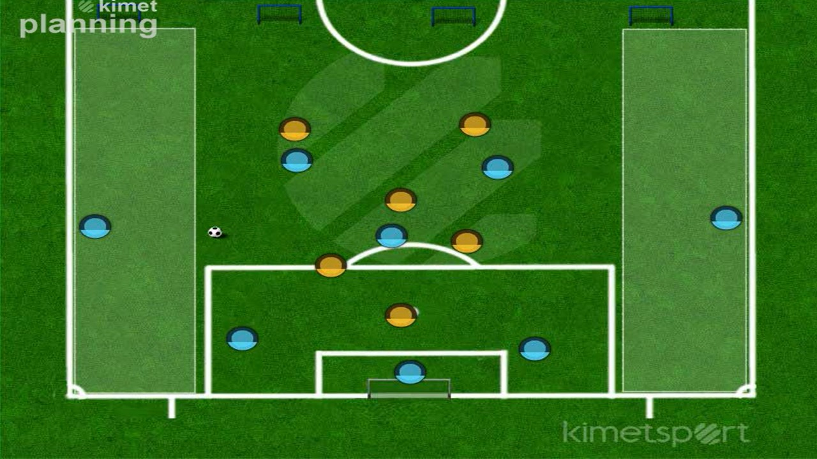
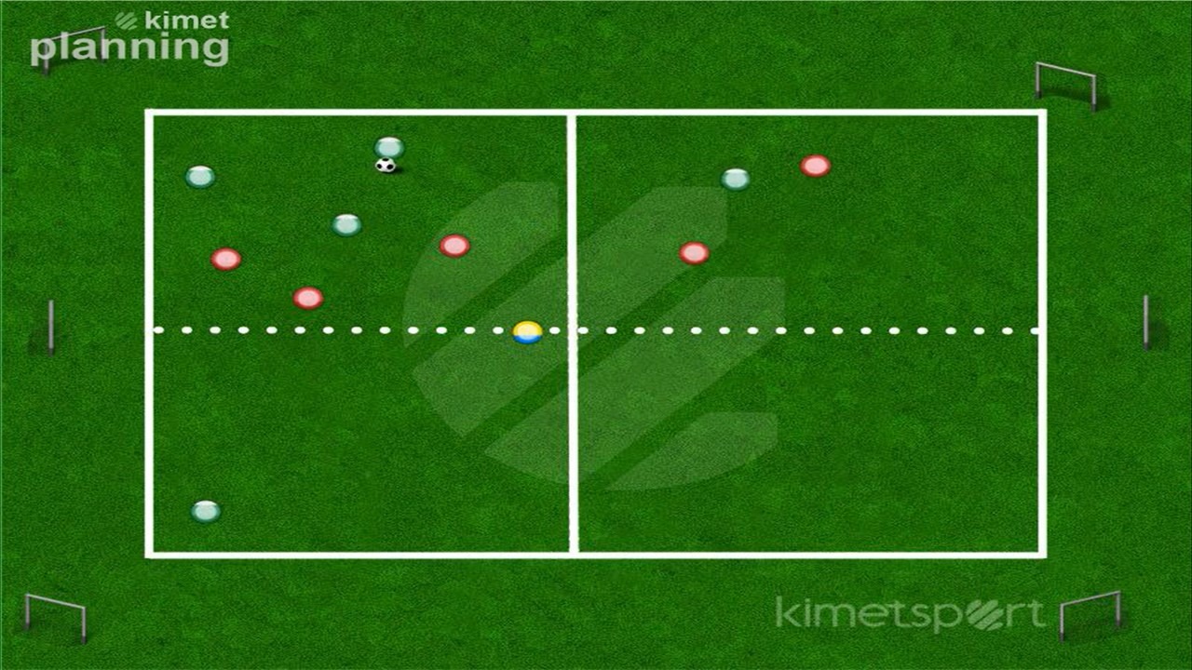
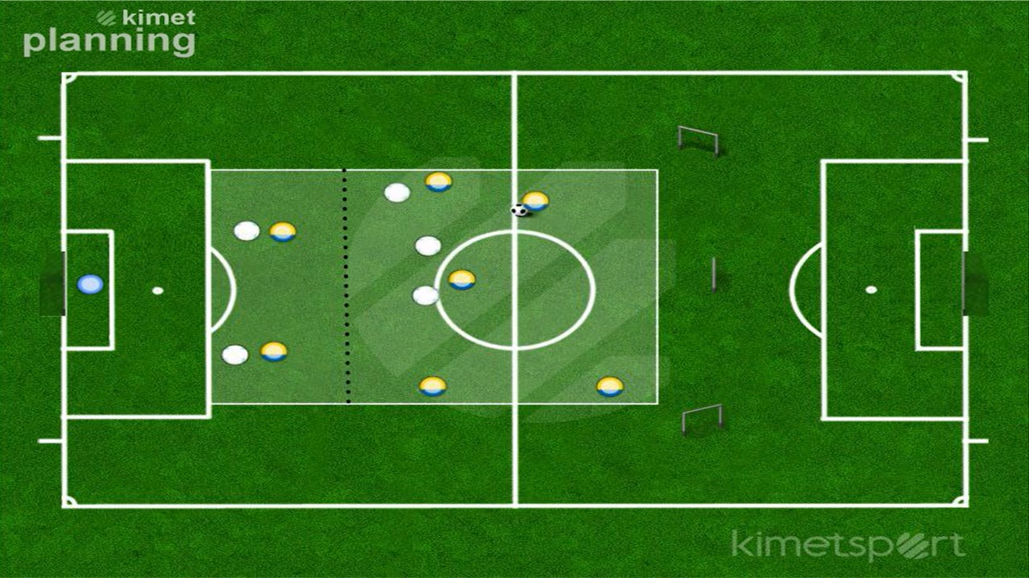
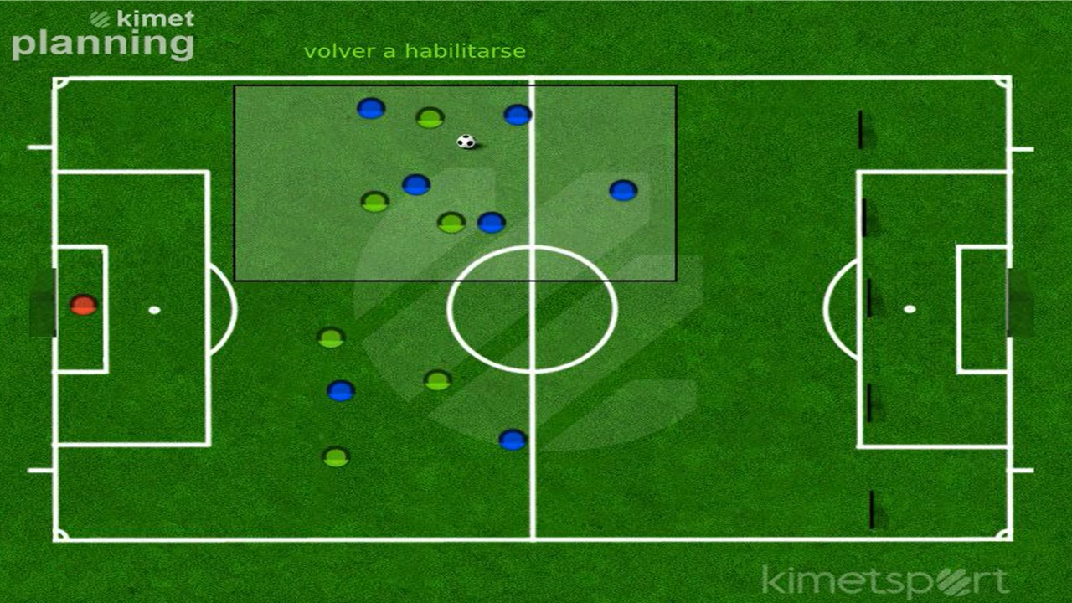
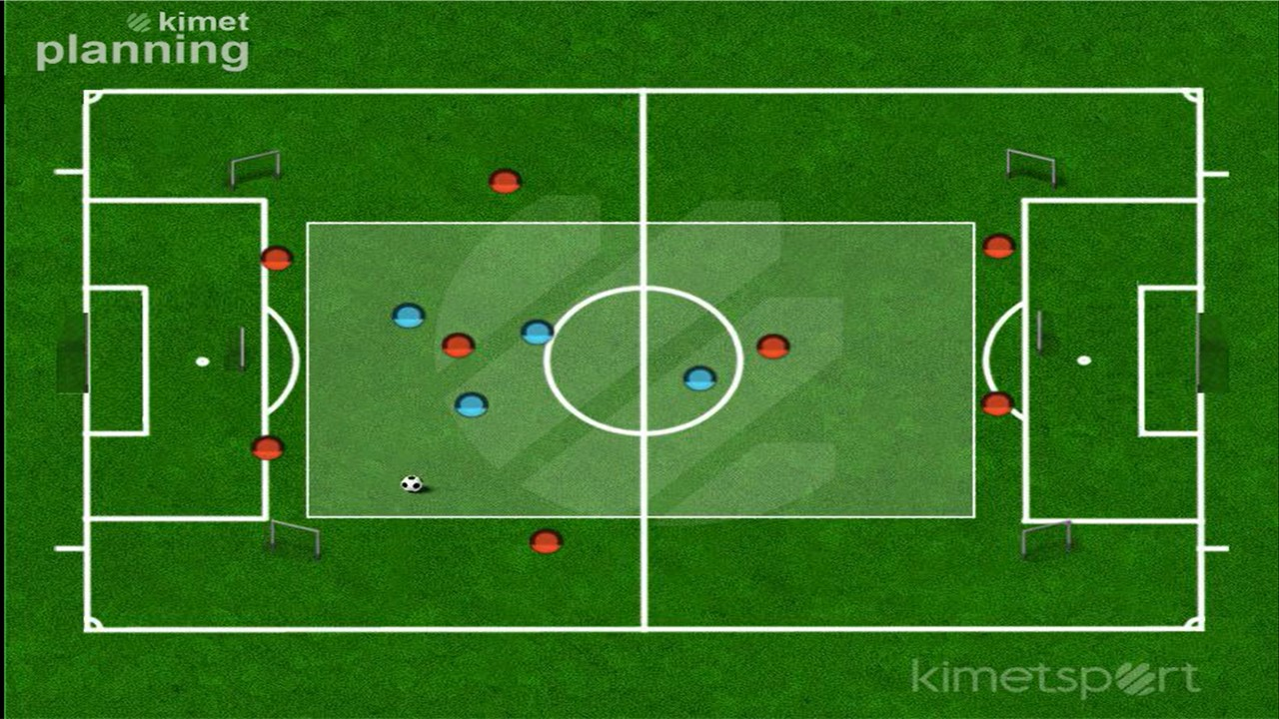
Tarea 67
Nombre
Nº Jugadores
Nº Porteros
Espacio Ancho x Largo
Mantener y progresar
3vs3+3 3pp
9
0
15x20
Tiempo Repet.
Repet.
Desc. entre Repe
Series
Desc. Entre Series
Tiempo Total
3´
2
1´
2
1´
15´
Descripción
Tarea que desarrollaremos en un rectángulo al que dividiremos en 2 partes separadas ambas por 3 porterías pequeñas delimitadas por chinos.Son porterías de progresión
Jugaremos un 6vs3. La estructura de los jugadores: 3vs2 en el espacio activo y 3vs1 en el espacio de espera. Cuando balón pase da lado se incorporará un jugador sin balón para mantener estructura
El objetivo de la tarea es mantener la posesión del balón y el equipo en inferioridad robarla y pasarla al otro lado.
Tras robo cambio de rol.
Los reinicios rápidos para que la tarea tenga agilidad
Variantes
Objetivos Técnicos
Objetivos Tácticos
Otros Objetivos
Modificar número de jugadores. Realizarlo con otra estructura
Control-pase
Conducciones
Fijaciones
Interceptaciones
Identificar carril de progresión
Acosadores distintas alturas
Movimientos de acoso
Adecuar cuerpo al esfuerzo
Realizar calentamiento dentro del modelo de juego
Aspectos a Incidir
Giros lado-lado hasta encontrar hombre libre
Distintas opciones en lado de espera
Acosadores tapar pasillo central
Orientar hacia carriles exteriores y activarse en apretada
Jugar a pocos toques/maximizar ventaja de superioridad numérica
Generar ventajas posicionales
Acercarse a poseedor libera alejado
Fijaciones en parado
Reconocer momento de saltar
Imagen
Video

